Slide 1

PHÒNG GIÁO DỤC VÀ ĐÀO TẠO ………….
TRƯỜNG TRUNG HỌC CƠ SỞ ………………
TOÁN 9
ZALO GVSB: Hồ Tấn Chu
ZALO GVPB 1: Tienthuy
ZALO GVPB 2: Bùi Nguyên Thảo
NĂM HỌC: 2024 - 2025

Slide 2



A. THIẾT BỊ DẠY HỌC VÀ HỌC LIỆU
GIÁO VIÊN:
- Bài soạn, SGK, SBT.
- Thước thẳng, thước đo góc, bảng phụ.
HỌC SINH
- SGK, SBT, vở ghi, bút, sơ đồ tư duy.
- Thước thẳng, thước đo góc, bảng nhóm.

Slide 3









B. CHÚ THÍCH

Slide 4


BÀI 1. HÌNH TRỤ (tiết 1)
CHƯƠNG X. HÌNH HỌC TRỰC QUAN

Slide 5

Hình thành kiến thức
Mở đầu
Luyện tập
Vận dụng
CÁC HOẠT ĐỘNG

Slide 6
BÀI 1. HÌNH TRỤ
01
Mở đầu
02
Hình thành kiến thức
Luyện tập
03
04
Vận dụng

Slide 7

HOẠT ĐỘNG
Mở đầu

Slide 8
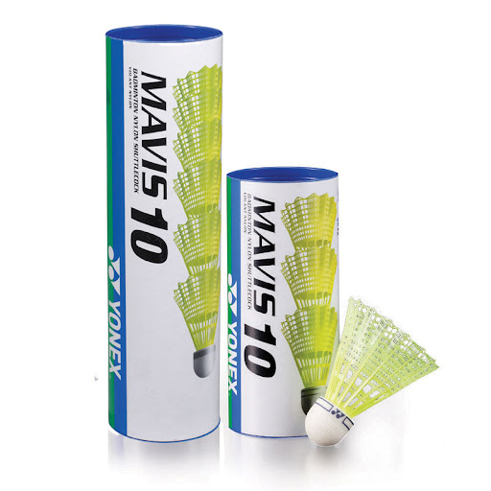
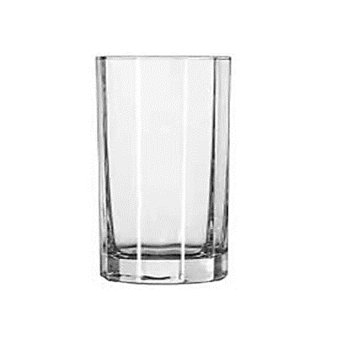
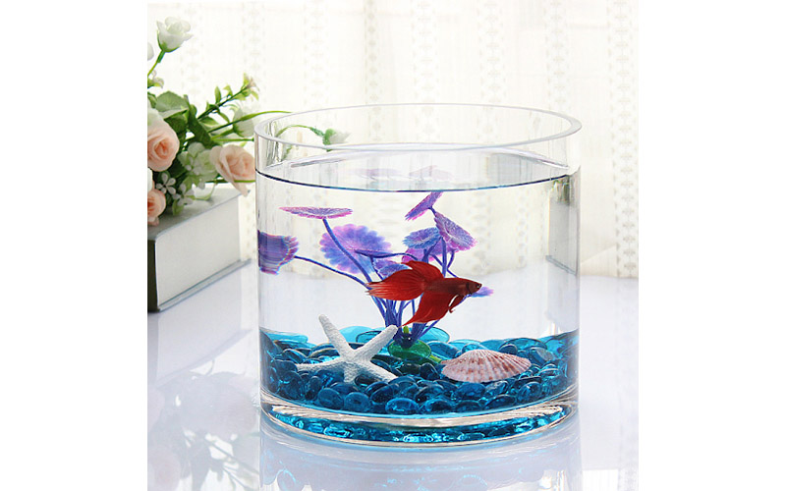
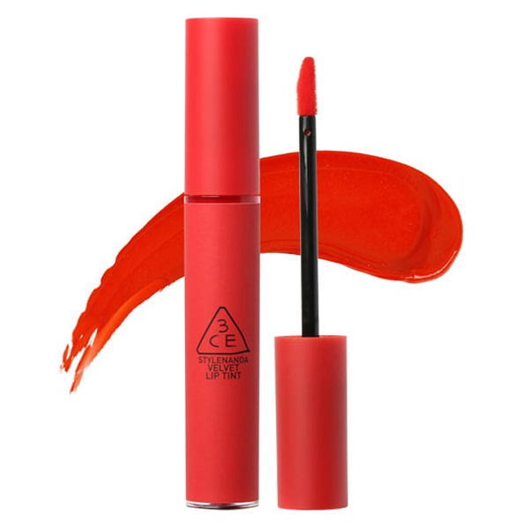
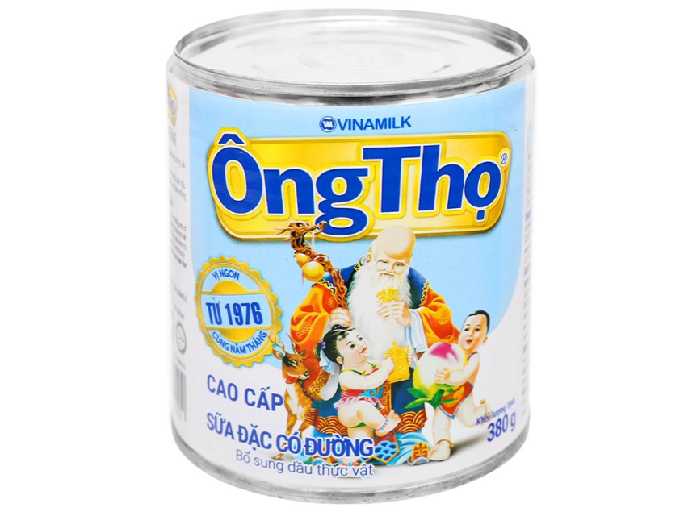
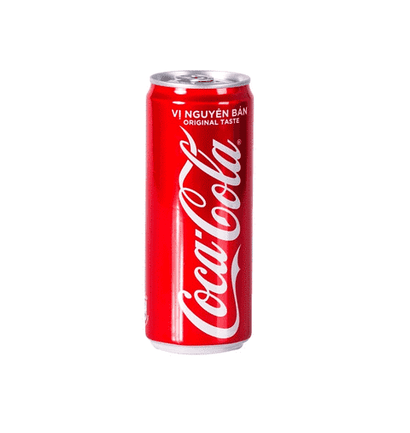

Slide 9

BÀI 1. HÌNH TRỤ
HÌNH THÀNH KIẾN THỨC
Biết cách tạo thành hình trụ.
Mô tả (đường sinh, chiều cao, bán kính đáy)
Tạo lập được hình trụ.
Tính được diện tích xung quanh của hình trụ.
Tính được thể tích của hình trụ.

Slide 10
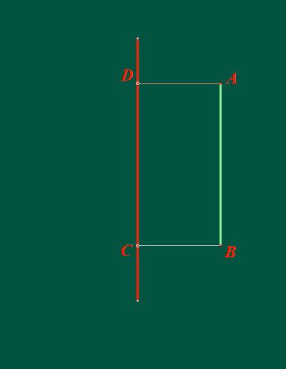
BÀI 1. HÌNH TRỤ
I. Hình trụ
1. Nhận biết hình trụ
Nhận xét: Hình được tạo ra khi quay một hình chữ nhật một vòng xung quanh đường thẳng cố định chứa một cạnh của nó là hình trụ.

Slide 11
BÀI 1. HÌNH TRỤ
I. Hình trụ
1. Nhận biết hình trụ
Bán kính đáy
Mặt đáy
Đường sinh
Chiều cao
Mặt đáy
Bán kính đáy

Slide 12





BÀI 1. HÌNH TRỤ
I. Hình trụ
2. Tạo lập hình trụ
+ Cắt hai miếng bìa có dạng hình tròn với bán kính r.
+ Lấy một sợi dây dài mảnh không dãn cuốn một vòng quanh miếng bìa tròn, cắt vòng dây đó và kéo thẳng để được đoạn dây. Cắt một miếng bìa có dạng hình chữ nhật với chiều dài bằng độ dài đoạn dây, chiều rộng bằng $\text{h}$.
+ Ghép và dán các miếng bìa vừa cắt để được một hình trụ.
Bài tập:
a) Tạo lập một hình trụ có bán kính đáy là $2 cm$, chiều cao là $\text{4} \text{cm}$.
b) Tạo lập một hình trụ có bán kính đáy là $\text{3} \text{cm}$, chiều cao là $\text{5} \text{cm}$.

Slide 13



BÀI 1. HÌNH TRỤ
I. Hình trụ
2. Tạo lập hình trụ
Bài tập:
a) Tạo lập một hình trụ có bán kính đáy là $\text{2} \text{cm}$, chiều cao là $\text{4} \text{cm}$.
b) Tạo lập một hình trụ có bán kính đáy là $\text{3} \text{cm}$, chiều cao là $\text{5} \text{cm}$.
c) Với mỗi hình trụ tương ứng của từng nhóm, chỉ ra một đường sinh của hình trụ, chiều cao và độ dài bán kính đáy của nó.

Slide 14



BÀI 1. HÌNH TRỤ
II. DIỆN TÍCH XUNG QUANH CỦA HÌNH TRỤ
Hoạt động 3:
Thực hiện các hoạt động sau:
a) Chuẩn bị một hình trụ bằng giấy có bán kính đáy $\text{r}$ và chiều cao $\text{h}$.
b) Từ hình trụ đó, cắt rời hai đáy và cắt dọc theo một đường sinh rồi trải phẳng ra, ta được mặt khai triển mặt xung quanh của hình trụ là một hình chữ nhật.
c) Hãy cho biết độ dài các cạnh của hình chữ nhật và tính diện tích của hình chữ nhật đó theo $\text{r}$ và $\text{h}$.

Slide 15





BÀI 1. HÌNH TRỤ
II. DIỆN TÍCH XUNG QUANH CỦA HÌNH TRỤ
Kiến thức trọng tâm: Diện tích xung quanh của hình trụ
bằng tích của chu vi đáy với chiều cao:
${\text{S}}_{\text{xq}}$= C.h=2πrh
trong đó ${\text{S}}_{\text{xq}}$là diện tích xung quanh,
$\text{C}$ là chu vi đáy,
$\text{r}$ là bán kính đáy,
$\text{h}$ là chiều cao.

Slide 16


BÀI 1. HÌNH TRỤ
II. DIỆN TÍCH XUNG QUANH CỦA HÌNH TRỤ
Ví dụ: Cho một hình trụ có bán kính đáy là $\text{4} \text{cm}$ và chiều cao là $\text{1}\text{0} \text{cm}$. Hỏi diện tích xung quanh của hình trụ đó là bao nhiêu centimét vuông (làm tròn kết quả đến hàng đơn vị)?
Giải
Diện tích xung quanh của hình trụ đó là:
$${\text{S}}_{\text{xq}} \text{=} \text{2}\text{π} \text{.} \text{4} \text{.} \text{10} \text{=} \text{80}\text{π} \text{≈} \text{251} \text{(}\text{c}{\text{m}}^{2}\text{)}$$

Slide 17






BÀI 1. HÌNH TRỤ
II. DIỆN TÍCH XUNG QUANH CỦA HÌNH TRỤ
Luyện tập: Bác An muốn sơn mặt xung quanh của một cây cột có dạng hình trụ với đường kính đáy là $\text{3}\text{0} \text{cm}$ và chiều cao là $\text{3}\text{50} \text{cm}$. Chi phí để sơn cây cột đó là $\text{4}\text{0}\text{ 000}$ đồng/1m². Hỏi chi phí bác An cần bỏ ra để sơn mặt xung quanh của cây cột đó là bao nhiêu (làm tròn kết quả đến hàng nghìn)?
Giải
Diện tích xung quanh của cây cột là:
Đổi $\text{32970} \text{c}{\text{m}}^{2}\text{=3,2970}{ \text{m}}^{2}$
Chi phí bác An bỏ ra để sơn mặt xung quanh của cây cột là:
${\text{S}}_{\text{xq}} \text{=} \text{2}\text{π} \text{.} \frac{\text{30}}{\text{2}} \text{.} \text{350} \text{=} \text{10500}\text{π} \text{≈} \text{32970} \text{(}\text{c}{\text{m}}^{2}\text{)}$.
$\text{3,2970} \text{.} \text{40000} \text{≈} \text{132000}$ (đồng)

Slide 18



BÀI 1. HÌNH TRỤ
II. DIỆN TÍCH XUNG QUANH CỦA HÌNH TRỤ
Chú ý: Tổng của diện tích xung quanh và diện tích hai đáy của hình trụ gọi là diện tích toàn phần của hình trụ.
Diện tích toàn phần ${\text{S}}_{\text{tp}}$ của hình trụ được tính theo công thức:
$${\text{S}}_{\text{tp}} \text{=} \text{2}\text{πrh} \text{+} \text{2}\text{π}{\text{r}}^{2}\text{=} \text{2}\text{πr}\left(\text{h} \text{+} \text{r}\right)$$
trong đó $\text{r}$là bán kính đáy, $\text{h}$ là chiều cao.

Slide 19

BÀI 1. HÌNH TRỤ
II. THỂ TÍCH CỦA HÌNH TRỤ
Hoạt động 4:
a) Nêu công thức tính thể tích hình lăng trụ đứng tứ giác $\text{ABCD}\text{.}{\text{A}}^{′}\text{B}\text{′}{\text{C}}^{′}\text{D}\text{′}$ khi biết diện tích đáy và chiều cao.
b) Cũng như hình lăng trụ đứng tứ giác, mỗi hình trụ đều có thể tích. Hãy dự đoán cách tích thể tích của hình trụ.

Slide 20

BÀI 1. HÌNH TRỤ
II. THỂ TÍCH CỦA HÌNH TRỤ
Kiến thức trọng tâm: Thể tích hình trụ bằng tích của diện tích đáy với chiều cao:
$$\text{V}\text{=}\text{S}\text{.}\text{h}\text{=}\text{π}{\text{r}}^{2}\text{h}$$
trong đó $\text{V}$ là thể tích, $\text{S}$ là diện tích đáy, $\text{h}$ là chiều cao.

Slide 21
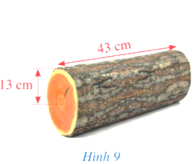
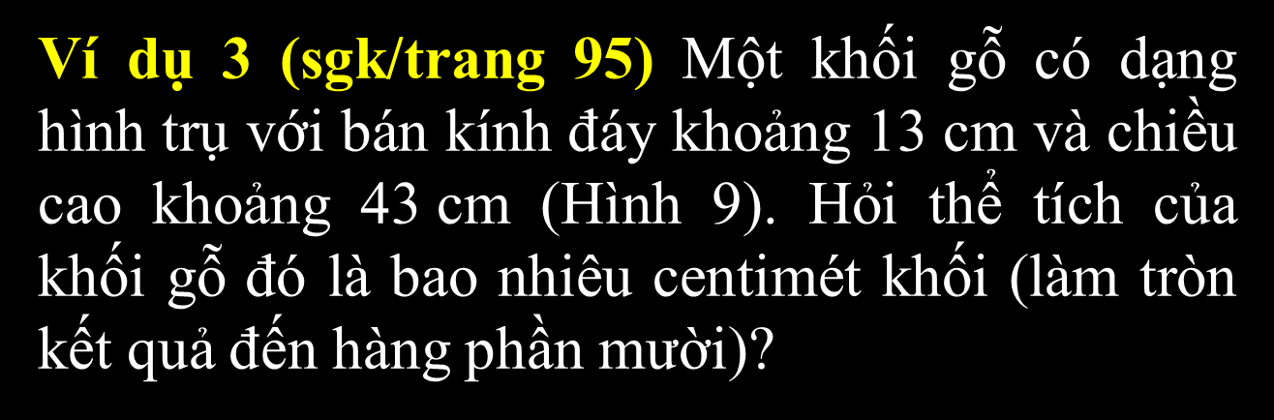

BÀI 1. HÌNH TRỤ
Ví dụ 3 (sgk/trang 95) Một khối gỗ có dạng hình trụ với bán kính đáy khoảng $\text{13 }\text{cm}$ và chiều cao khoảng $\text{43 }\text{cm}$ (Hình 9). Hỏi thể tích của khối gỗ đó là bao nhiêu centimét khối (làm tròn kết quả đến hàng phần mười)?
Giải
Thể tích của khối gỗ đó là:
$\text{V} \text{=} \text{π} \text{.1}{\text{3}}^{2} \text{.} \text{43} \text{=} \text{7267}\text{π} \text{≈} \text{22818,4} \text{(}\text{c}{\text{m}}^{3}\text{)}$

Slide 22
LUYỆN TẬP
BÀI 1. HÌNH TRỤ
Nhận biết các vật thể có dạng hình trụ.
Chỉ ra được các yếu tố về bán kính đáy, chiều cao, đường sinh của hình trụ.

Slide 23
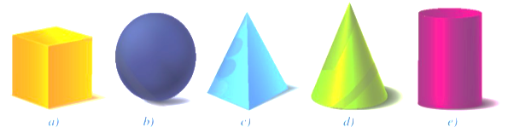


BÀI 1. HÌNH TRỤ
Dạng 1. Nhận biết các vật thể có dạng hình trụ
Bài 1 SGK trang 96. Trong các vật thể ở các hình $10a, 10b, 10c,$
$10d, 10e,$ vật thể nào có dạng hình trụ?
Hình 10
Giải
Vật thể ở hình $10e$ có dạng hình trụ.

Slide 24
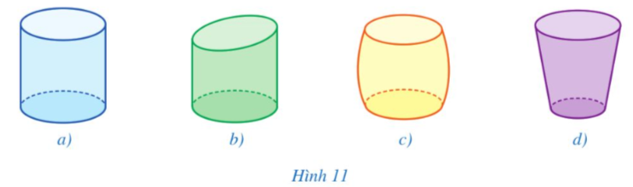


BÀI 1. HÌNH TRỤ
Dạng 1. Nhận biết các vật thể có dạng hình trụ
Bài 2 SGK trang 96. Trong các hình $\text{11}\text{a}\text{, 11}\text{b}\text{, 11}\text{c}\text{, }$
$\text{11}\text{d}\text{, }$hình nào có dạng hình trụ?
Giải
Hình $\text{1}\text{1}$a có dạng hình trụ.

Slide 25



BÀI 1. HÌNH TRỤ
Dạng 2. Mô tả các yếu tố của hình trụ
Bài 3 SGK trang 97. Cho hình chữ nhật $\text{ABCD}$, các điểm $\text{O}\text{, }\text{I}$ lần lượt là trung điểm các cạnh $\text{AD}\text{, }\text{BC}$ . Xét hình trụ được tạo ra khi quay hình chữ nhật $\text{AOIB}$ một vòng xung quanh đường thẳng cố định chứa cạnh $\text{OI}$ của hình chữ nhật đó (Hình 12). Quan sát Hình 12, hãy chỉ ra:
Bốn bán kính đáy của hình trụ;
Chiều cao của hình trụ;
Hai đường sinh của hình trụ.

Slide 26
BÀI 1. HÌNH TRỤ
Dạng 2. Mô tả các yếu tố của hình trụ
PHIẾU HỌC TẬP . NHÓM.....
(Bài 3 sgk trang 97)
a) Bốn bán kính đáy của hình trụ là: .....................
b) Chiều cao của hình trụ là: ..............
c) Hai đường sinh của hình trụ là: ............
$$\text{OA}\text{,}\text{OD}\text{,}\text{IB}\text{,}\text{IC}$$
$$\text{OI}$$
$$\text{AB}\text{,}\text{DC}$$

Slide 27
VẬN DỤNG
BÀI 1. HÌNH TRỤ
Tính được đường kính đáy khi biết thể tích và chiều cao hình trụ trong thực tế.

Slide 28
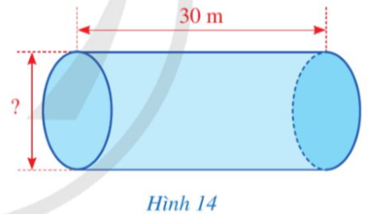


BÀI 1. HÌNH TRỤ
Bài 5 SGK trang 97: Một đường ống nối hai bể cá trong một thuỷ cung có dạng hình trụ (không có hai đáy), với độ dài (hay chiều cao) là $\text{30} \text{m}$ và có dung tích là $\text{1} \text{800} \text{000}$l. Hỏi đường kính đáy của đường ống đó là bao nhiêu mét (làm tròn kết quả đến hàng phần trăm)?
Giải
Đổi $\text{1800000} \text{l}\text{í}\text{t} \text{=1800}{ \text{m}}^{3}$
Đường kính đáy của đường ống đó là:
$\text{2} \text{.} \sqrt{\frac{\text{V}}{\text{πh}}} \text{=} \text{2} \text{.} \sqrt{\frac{\text{1800}}{\text{π}\text{.30}}} \text{≈} \text{8,74} \text{(}\text{m}\text{)}$

Slide 29

HƯỚNG DẪN VỀ NHÀ
- Ôn tập cách tạo thành hình trụ, mô tả được các yếu tố của hình trụ.
- Học thuộc công thức tính diện tích xung quanh, diện tích toàn phần, thể tích hình trụ.
- BTVN: Bài 4, bài 6 sgk trang 97.

Slide 30



CHÀO TẠM BIỆT
VÀ CHÚC CÁC CON HỌC TỐT!

